Slide 1
Дети подростки и родители. Ищем общий язык.
Куда уходит уважение к родителям со временем у некоторых подростков?

Slide 2

Быть подростком очень тяжело.
Notes:
Наполненный энергией, высвобожденной в физиологических сдвигах пубертата, одержимый возникшей потребностью в независимости, полный ожиданий будущих успехов в большой жизни, подросток проходит через тяжкие испытания в поисках собственного пути в новом для него мире. А если учесть при этом, что проторенных путей не бывает, можно легко понять то любопытство и ту тревогу, которые вызывают подростки у родителей.

Slide 3

Взрослым необходимо создавать условия для развития подростков
Notes:
Мы должны разобраться в одном важном вопросе, сложном и для подростков, и для родителей. Взрослым необходимо создавать условия для развития подростков и делать это надо так же заботливо, как в детстве, когда с пути малыша убирались острые предметы, представлявшие для него опасность. Нужно уважать достоинство подростков, помогать им развивать чувство правильной самооценки и давать при необходимости полезные советы — все это способствует становлению их личностной и социальной зрелости.

Slide 4

«Внимание! Я уже не ребенок!».
Notes:
Переходный возраст иногда называют вторым рождением, и, видимо, не зря. Вчерашние милые, послушные мальчики и девочки устремляются на поиски своего «я», испытывая на родителях различные стили поведения.

Slide 5

Приходит пора сместить маму и папу с пьедестала
Notes:
Приходит пора сместить маму и папу с пьедестала и водрузить на их место другие идеалы — кумиров шоу-бизнеса, друзей-приятелей. Подрастающее чадо устанавливает четкие границы, закрывается в своей комнате, с головой уходит в свои интересы, много времени проводит в компаниях сверстников. Это поведение как сигнал детей подростков родителям: «Внимание! Я уже не ребенок!».

Slide 6

Взросление не происходит одномоментно.
Notes:
На самом деле это не так. Взросление не происходит одномоментно. Двигаясь по этому пути, подросток иногда делает шаг назад в детство, чтобы почувствовать себя более защищенным. Потому-то он и обижается, если родители для него что-то обычное и повседневное не сделали — не погладили одежду, не приготовили завтрак, не напомнили о важном деле.

Slide 7

Большинство подростков со своими проблемами справляются сами.
Notes:
Для переходного возраста характерна завышенная самооценка, легко сменяющаяся периодами полной неуверенности в себе. Отсюда раздражительность, упрямство, грубость по отношению к старшим. Но не стоит драматизировать: большинство подростков со своими проблемами справляются сами. Однако если процесс идет болезненно, можно чаду и помочь.

Slide 8
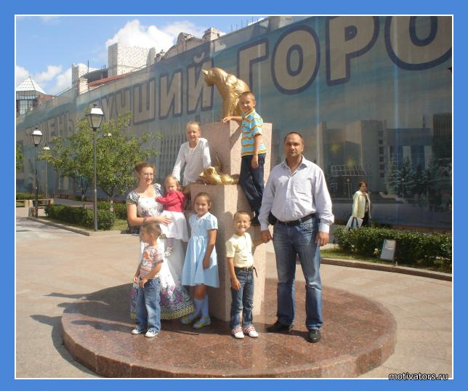
Ищем общий язык
Notes:
Цель — частичное ослабление опеки над подростком и воспитание у детей ответственности. Это хорошо помогает при симптоме «опускания рук», когда, кажется, что ничего вы изменить не в состоянии. Пришло время в одиночку или вместе со своим ребенком приняться за воплощение новых планов, на которые никогда не хватало времени — вспомнить о заброшенном хобби, начать занятия по укреплению здоровья или разнообразить свой досуг необычным образом.

Slide 9

Расскажите сыну или дочери свою историю взросления!
Notes:
Ослабление контроля над подростком лучше всего начать с усиления его ответственности за собственные дела и заботы. Он считает себя взрослым? Значит, вполне способен постирать свою одежду и приготовить несложный ужин. Стоит, кстати, рассказать сыну или дочери свою историю взросления, когда и с вами происходило то же самое: неприятное ощущение зависимости от взрослых, необходимость выпрашивать карманные деньги и тому подобное.

Slide 10
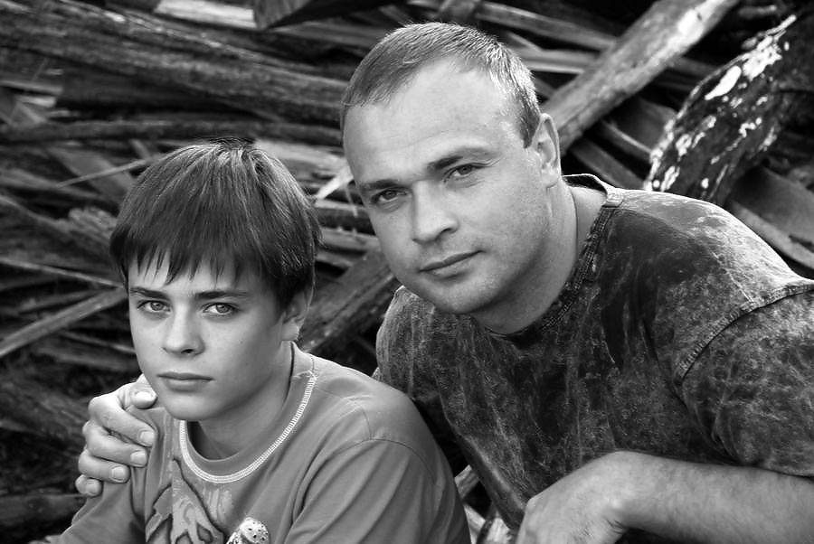
Уважайте интересы детей
Notes:
И еще одно. Попробуйте послушать музыку, которая близка подростку, посмотреть «его» передачи, игры, фильмы, журналы. Сделайте это, даже если вас от них «с души воротит». В конце концов, вы начнете его лучше понимать. Можно так же время от времени дарить и покупать его любимые журналы или диски. Этим вы покажете чаду, что уважаете его интересы. Только не будьте слишком назойливы, не навязывайте друзьям ребенка свое общество, не высказывайте негативное мнение об их увлечениях, иначе подросток будет вас стесняться.

Slide 11

Ваши союзники
Notes:
Как ни странно, именно друзья и подруги подростка, а не учителя и преподаватели в данном случае могут стать вашими союзниками в нахождении общего языка с отбившимся от рук сыном или дочерью. Даже если у вас малогабаритная квартира, и вы не любите гостей, не только предлагайте, но и настаивайте, чтобы ребенок приглашал своих друзей. Вы должны быть с ними знакомы, даже если вы от них не в восторге. Вспомните, была ли в восторге от ваших друзей ваша мама?

Slide 12

Проявляйте интерес
Notes:
Чаще спрашивайте у подростка, как его дела, чем он занят, что его волнует. Выслушайте внимательно, не критикуйте, проявите интерес. Если ребенок заметит ваше безразличие, его уязвленное самолюбие не позволит больше открыться вам.

Slide 13

Общение
Notes:
Некоторые родители очень болезненно реагируют на пренебрежительные высказыванию подростка по поводу их образа жизни, взглядов на общество и стиль воспитания. Постарайтесь хладнокровно или с юмором отнестись к подобным высказываниям. Завяжите дискуссию, и пусть подросток приведет аргументы в защиту своей позиции. Он с увлечением примется отстаивать свое мнение, но и вам придется отказаться от роли всезнайки и научиться слушать оппонента. В итоге в выигрыше окажутся все участники спора.

Slide 14

Гибкость в отношениях
Notes:
Гибкость в отношениях с трудным подростком необходима, но откровенное неуважение следует сразу же пресекать. В противном случае вы навсегда потеряете уважение подростка. Всему должен быть предел — устанавливайте четкие рамки

Slide 15

Доброе слово
Notes:
и кошке приятно. Человек остро нуждается в «психологических поглаживаниях» (профессиональный термин психологов). Чем больше участия (начиная от простого поглаживания по плечу или голове и заканчивая элементарной похвалой или благодарностью) будет получать подросток, тем дружелюбнее он будет общаться.

Slide 16

Все когда нибудь, заканчивается
Notes:
Помните, что все, когда нибудь, заканчивается. Закончиться и переходный возраст. Желаю пережить вам этот период с минимальным психологическим дискомфортом. Оставайтесь всегда в покое и радости.

Slide 17


Slide 18


Slide 19


